Slide 1




مَعْهَدُ تَعْلِيمِ اللُّغَةِ العَرَبِيَّة
الوحدة الرابعة (الدراسة)
الدرس الثاني
المعلم: أحمد الكود

Slide 2
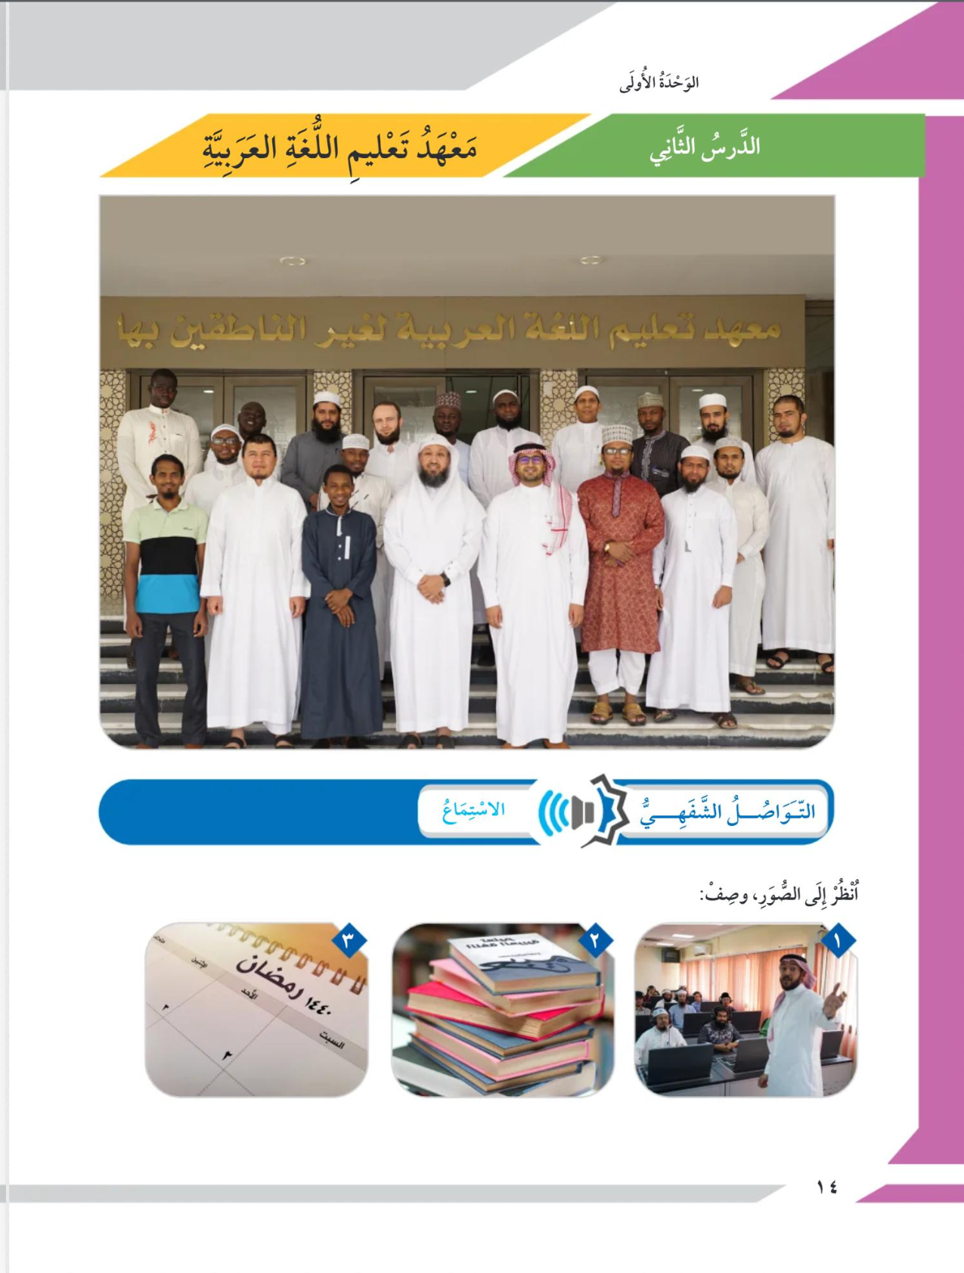

Slide 3
نواتج التعلم
بنهاية الدرس، يتوقع من الطالب أن يكون قادرًا على:
يفهم محتوى المحادثة الخاصة بمعهد تعليم اللغة العربية.
يتحدث عن معهد اللغة، ويصف الأساتذة والكتب والأنشطة الموجودة فيه، ويعبّر عن سعادته بالدراسة في المعهد.
يستخدم الألفاظ والتعبيرات المرتبطة بالمعهد استخدامًا صحيحًا في مواقف التواصل.
يعيد إنتاج التراكيب التي استمع إليها في مواقف الدراسة بالمعهد.
ينطق صوت الحرف (ز) نطقًا صحيحًا، مع تنغيم الاستفهام في الجمل الاستفهامية.
يفهم نصّ الفهم القرائي عن معهد تعليم اللغة العربية ويجيب عن أسئلته.
يكتب تعبيرًا قصيرًا عن قبوله/التحاقه بالمعهد، ويكتب الحرف (ز) في مواقعه المختلفة.

Slide 4

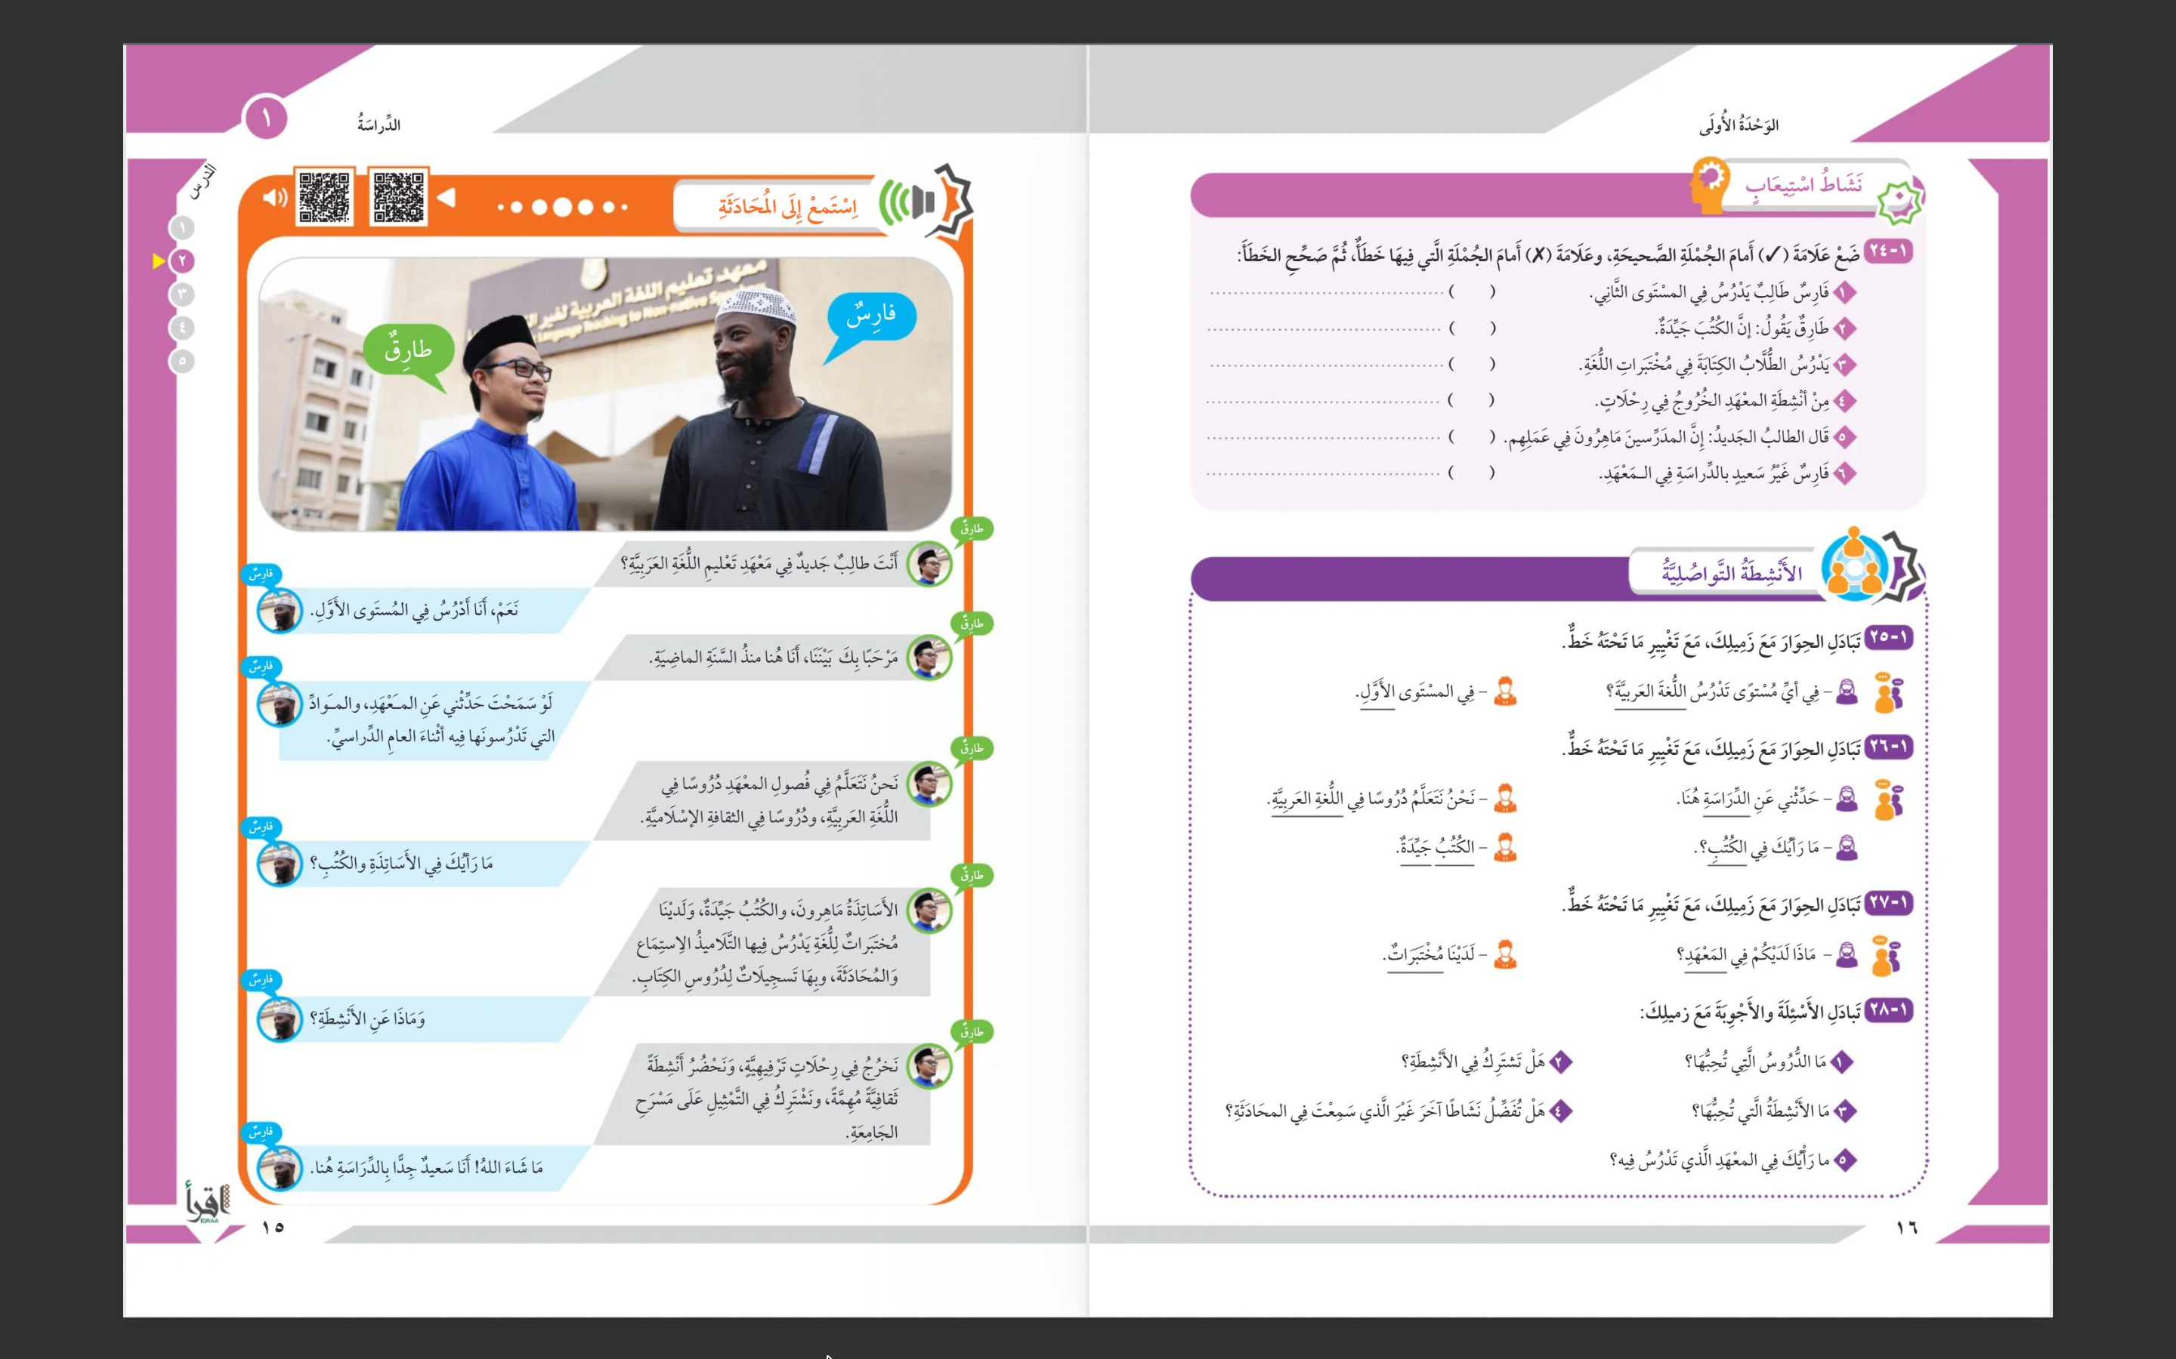
اِسْتَمِعْ إلَى المُحادَثَة

Slide 5
اِسْتَمِعْ إلَى المُحادَثَة

Slide 6


يدرسُ في المستوى الأول
❎
$$✅$$
يرسون الاستماع والمحادثة
❎
$$✅$$
طارق
❎
سعيدٌ جدًا بالدراسةِ
❎

Slide 9
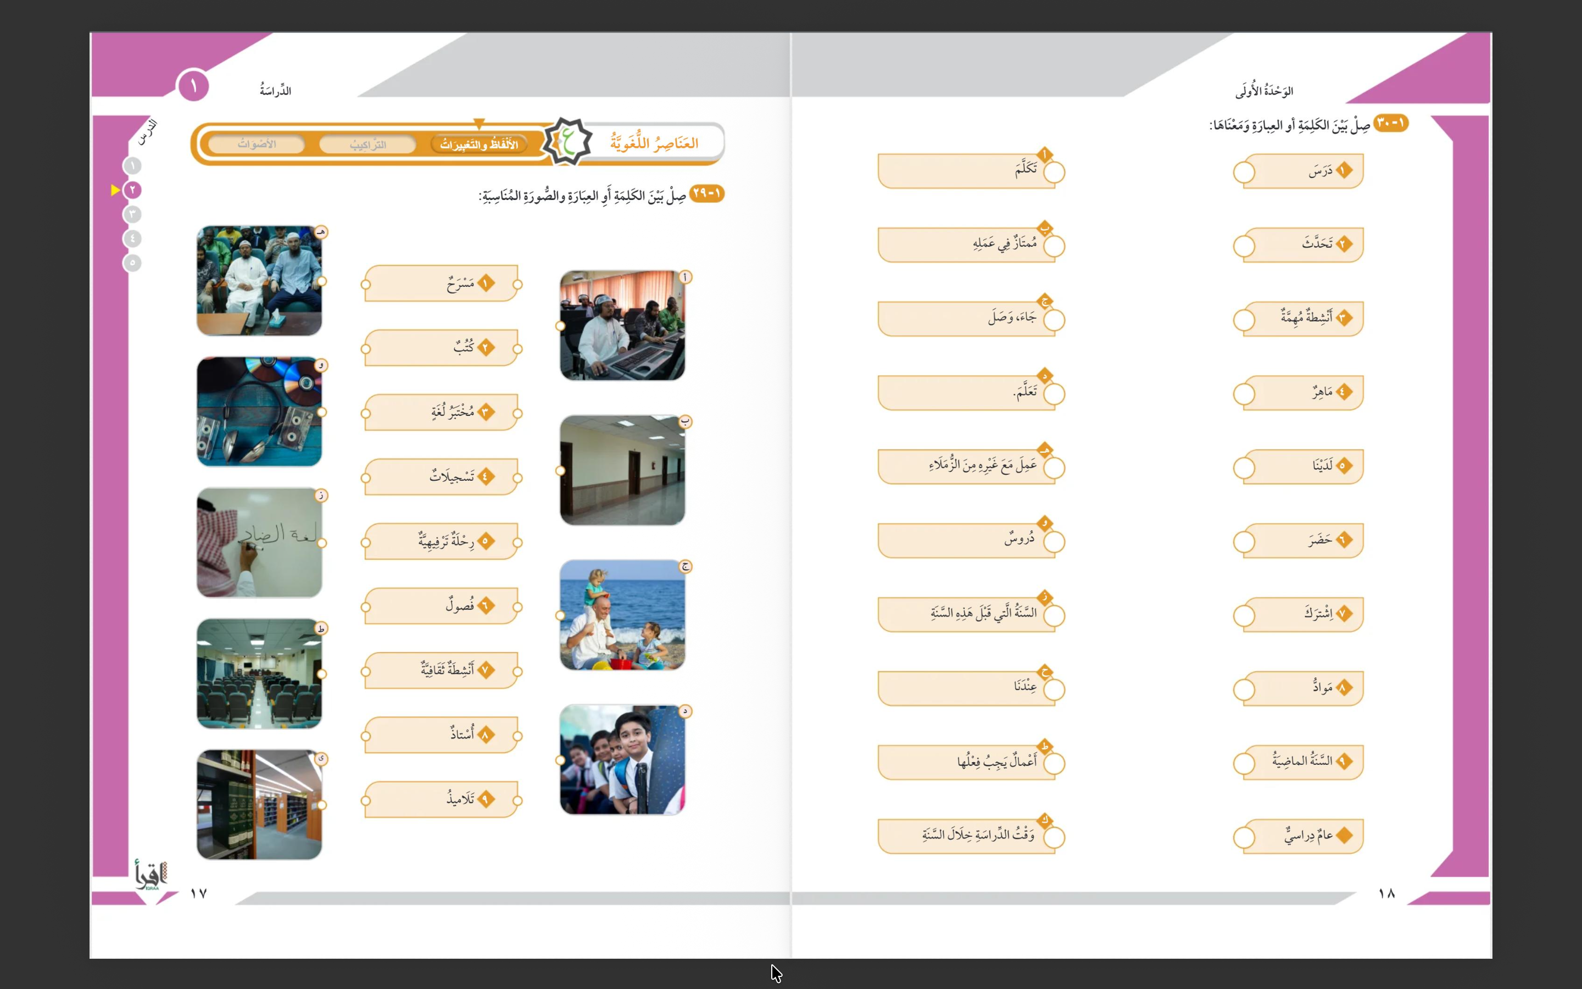
صِلْ بَينَ الكَلِمَةِ أَوِ العِبَارَةِ وَالصُّورَةِ المُنَاسِبَةِ:
ط
ي
أ
و
ج
ب
هـ
ز
د

Slide 10
د
أ
ط
ب
ح
ج
هـ
و
ز
ك

Slide 11
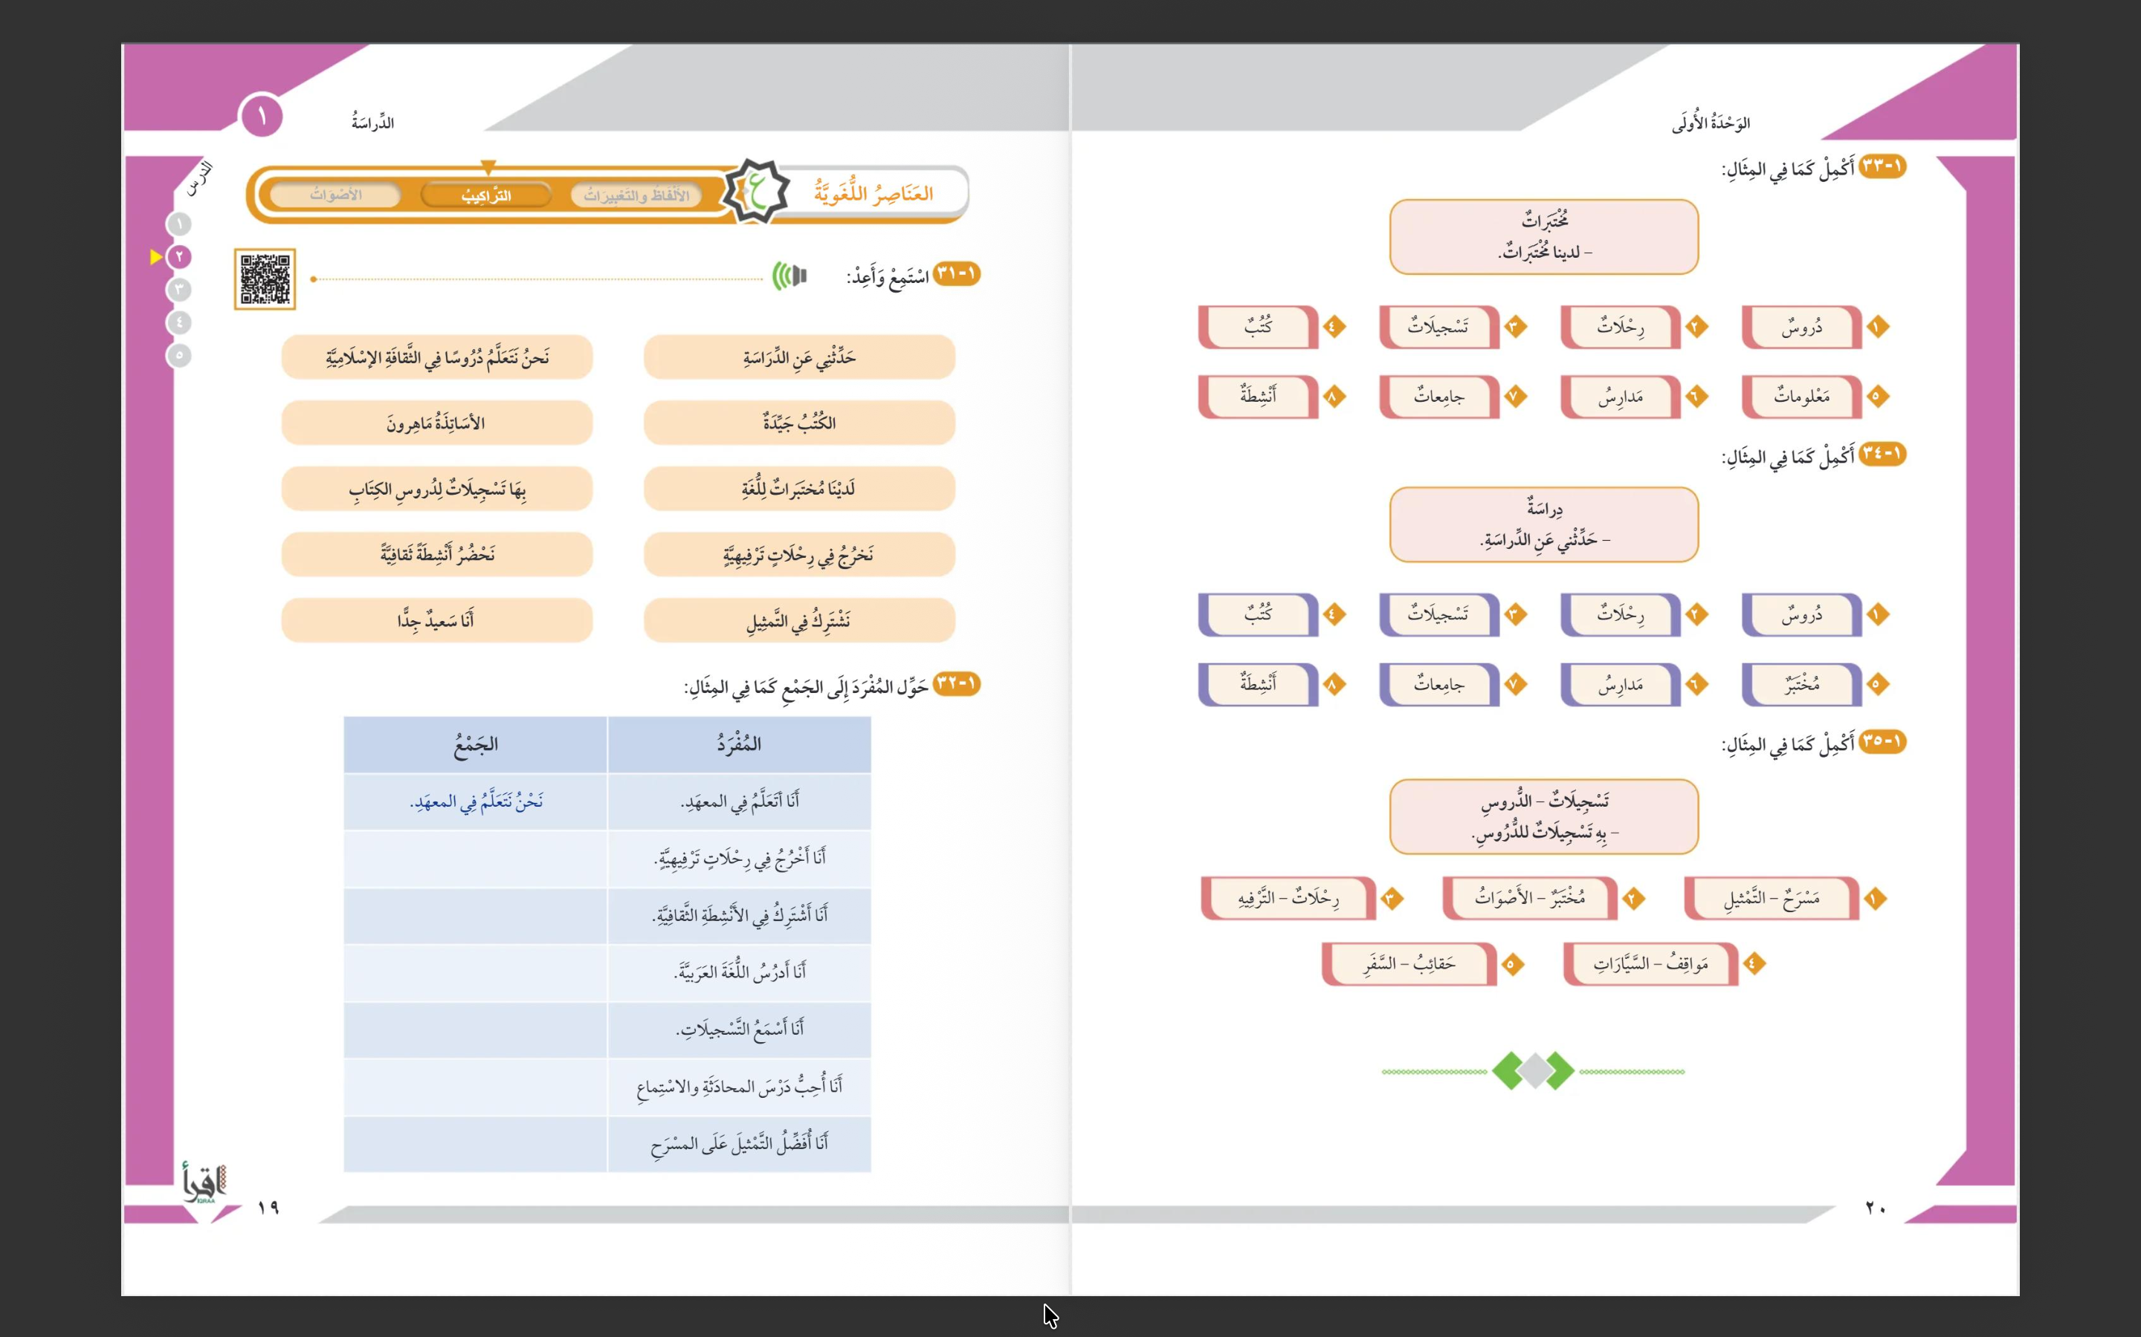

Slide 12
نَحنُ نَخْرُجُ في رِحْلَاتٍ تَرفِيهِيَّةٍ
نَحنُ نَشتركُ في الأَنشِطَةِ الثَّقَافية
نَحنُ نَدْرُسُ اللُّغَةَ العَرَبيَّة
نَحنُ نَسْمَعُ التسجيلات
نَحنُ نُحِبُّ دَرْسَ المُحَادَثةِ والاستماع
نَحنُ نُفضِّل التمثيل على المسرح

Slide 15
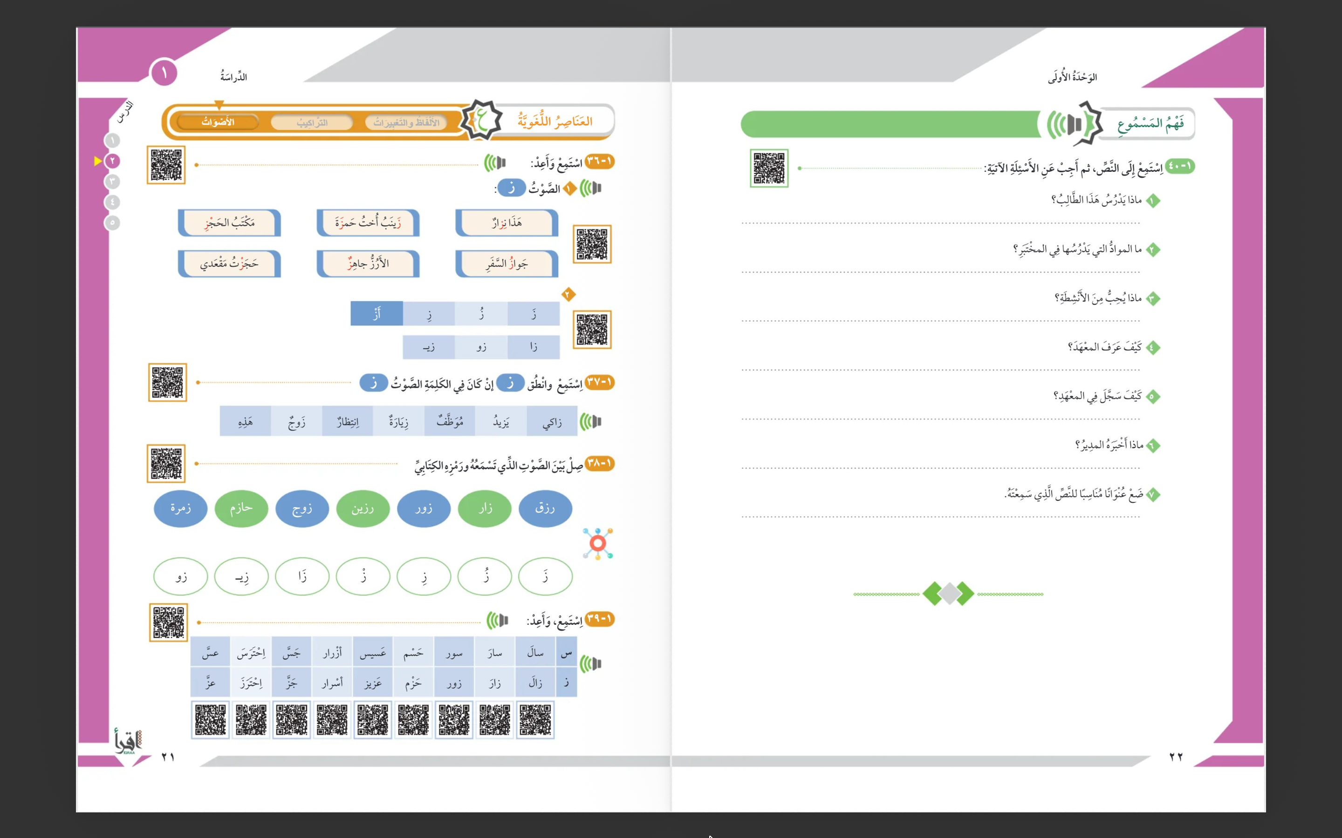

Slide 17
يَدرُسُ اللُّغةَ العربيَّةَ
المحَادثةَ والاستماع
التمثيل
حَدَّثَهُ صديقُه عنه

Slide 18
عن طريق الشابكة
أخبره أنه في المستوى الأول
للطالب

Slide 19
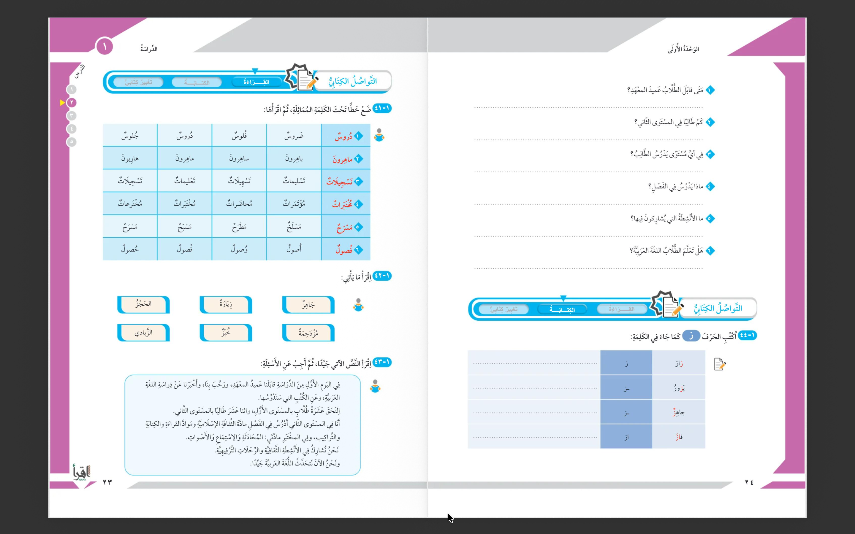

Slide 21
في اليوم الأول للدراسة
اثنا عشر طالبا
في المستوى الثاني
الثقافة الإسلامية والقراءة والكتابة والتراكيب
الأنشطة الثقافية والرحلات الترفيهية
نعم تعلموها

Slide 23
